Slide 1
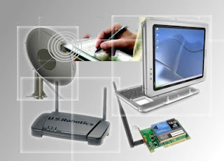
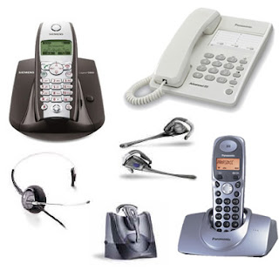
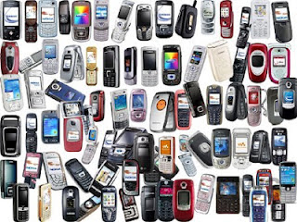
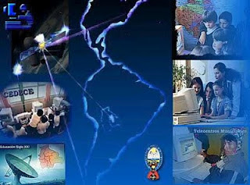
UNIVERSIDAD TECNICA DE MACHALA
INFORMATICA BASICA
INTEGRANTES: -MARIA JOSE DÍAZ
-JEFFERSON PADILLA
-MISHEL VARGAS
-JORGE MATUTE
-KATHERINE CEVALLOS
CALSIFICACIÓN DE LAS TIC´S

Slide 2
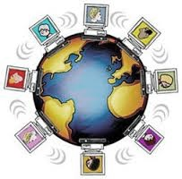
TICs
Conjunto de tecnologías que permiten la adquisición, producción, almacenamiento, tratamiento, comunicación, registro y presentación de informaciones, en forma de voz, imágenes y datos contenidos en señales de naturaleza acústica, óptica o electromagnética.

Slide 3
LAS REDES
EL TELEFONO
TELEFONIA MOVIL
TELEFONIA FIJA
BANDA ANCHA

Slide 4

TERMINALES
la innovación en terminales va unida a la innovación en servicios
conocido también como consola es un dispositivo electrónico o electromecánico de hardware
permiten aprovechar la digitalización de la información
punto de acceso de los ciudadanos a la sociedad de la información

Slide 5

RECURSO Y PRESUPUESTO
Ordenador personal
RUBROS | N° DE UNIDAD | COSTO UNITARIO | COSTO TOTAL
Horas en internet | 8 | 1.00 | 8.00
Bolígrafos | 3 | 0.50 | 1.50
Cuadernos para notas | 1 | 2.00 | 2.00
Resma de papel bond tamaño A4 | 1 | 5.00 | 5.00
Copias | 30 | 0.05 | 1.50
Impresión de borradores | 3 | 2.00 | 6.00
Impresión y anillado final | 1 | 8.00 | 8.00
Volantes | 200 | 0.15 | 30.00
Local (Alquiler) | 1 | 150 | 150.00
Transporte | 2 | 20 | 40.00
Huevos | 200 | 0.25 | 50.00
Harina | 20 | 2,50 | 50.00
Sillas | 10 | 3,00 | 30.00
Comida(arroz ,aceite, queso, gaseosa) | 50 | 3.00 | 150
Total |  |  | 532.00
un ordenador personal tiene un teclado para introducir datos, un monitor para mostrar la información
Navegador de internet
una aplicación que opera a través de Internet, interpretando la información de archivos

Slide 6
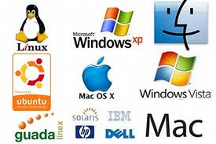

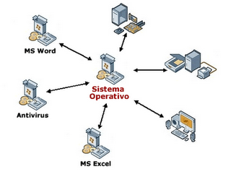
Navegador de internet
DOS
Windows 3.1
Windows 95
Windows NT

Slide 7



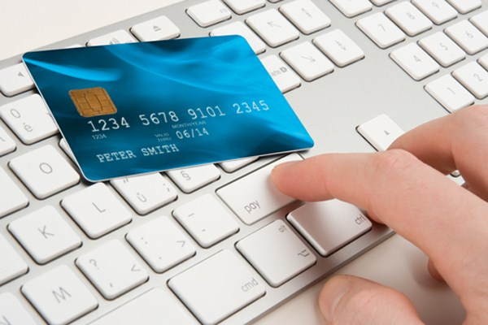
servicios
Correo Electrónico
Búsqueda de información
Banca online

